Slide 1
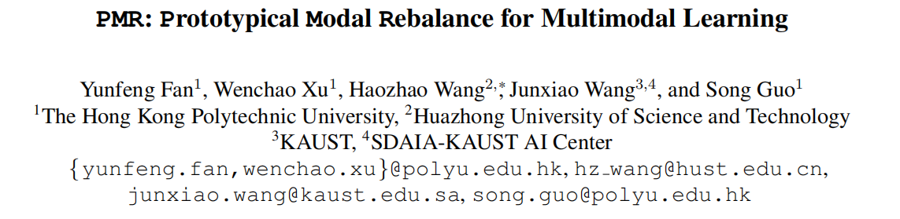
CVPR 2023
Notes:
这篇论文题目是……， 意思是多模态学习的一个原型模型重平衡的方法。从题目看出：本文引入了代表每个类的一般特征的原型，以构建用于单模态性能评估的非参数分类器。这里的重平衡的意思就是，本文发现多模态学习里面存在学得好的模态和被抑制的学的不好的模态，所以本文的工作主要就是如何平衡多模态学习的。
2022年11月14号挂在arxiv，中了2023年的CVPR。
一作：樊云峰，目前是香港理工大学计算机系博士，导师是郭松、徐文超教授。他的研究方向是多模型学习、机器学习、深度强化学习和联邦学习。被引用次数：11
二作：xvwenchao，在香港理工大学的助教，方向是车联网、无线网络、联邦学习，被引：3248
三作：王号召，是边缘智能实验室的计算机科学研究助理，华中科技大学计算机科学与技术学院，分布式学习，联邦学习，人工智能安全，引用：256
四作：宋国，香港理工大学计算机学系网络与移动计算研究小组正教授，主要研究方向为边缘智能，联邦学习，边缘计算，分布式系统，无线网络，引用：27322

Slide 2
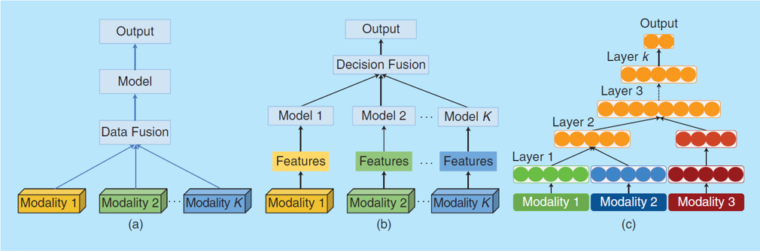
Introduction：MML
多模态学习（Multi-Modal Learning）
模态（Modality）：每一种信息的来源或者形式，都可以称为一种模态。
多模态学习(MML)旨在联合利用不同模态的共同先验来弥补其固有的局限性。
五个研究方向：
多模态表示学习 Multimodal Representation：研究如何在不同模态数据存在异质性的情况下最好地利用其共性和特性
模态转化 Translation：将一种模态转化成另一种模态
对齐 Alignment：寻找不同模态元素之间的联系
多模态融合 Multimodal Fusion：将多模态数据融合起来进行预测
协同学习 Co-learning：在不同模态、模态的表示预测模型之间传递知识
模态融合：分为早期融合（数据融合)、晚期融合（决策融合)、中期融合
Notes:
首先，介绍一下模态（Modality）：每一种信息的来源或者形式，都可以称为一种模态。例如，信息的媒介，有语音、视频、文字等
多模态学习从1970年代起步，经历了几个发展阶段，在2010后全面步入Deep Learning阶段。
将模态融合的层级划分为早期融合(数据融合)、晚期融合(决策融合)，中期融合.
早期融合：先对多模态数据进行融合然后输入网络
后期融合：先把多模态数据输入网络然后进行融合
中期融合：随着深度学习的兴起，神经网络可以进行特征的自动提取，利用网络的中间隐层对不同模态的特征进行融合

Slide 3
Introduction：limitation and several methods
问题：现有的MML方法往往让多种模态优化一个统一的目标，导致模态失衡（modality imbalance）问题和适得其反的多模态学习性能。
性能差：多模态学习的整体表现优于单模态学习，但每种模态的表现往往远离其上界
模态失衡：融合模态被较好的模态所主导，较差的模态改进有限，主导性模态会阻碍多模态的充分利用
相关工作：
OGM-GE & AVSlowFast：在融合模态的基础上调节不同模态的学习速度，但是主导模态不仅抑制了其他模态的学习率，也会干扰它们的更新方向
Uni-Modal Teacher：带来额外的模型结构（预训练好的单模态encoder）
Gradient-Blending：受到特定融合方法的限制
MMTM：中间融合方法，excitation单元抑制不太重要的特征
AVEL：先使用注意力机制融合特征，然后再使用双多模态残差网络融合
CentralNet：额外计算单模态分支，多模态分支使用加权和融合
Notes:
在相关工作gredient-blending里面提到：不同的模态过拟合和收敛速度不同，这意味着为不同的模态优化相同的目标会导致学习效率不一致。
为了解决这个问题，现有的一些方法基于融合模态来调节学习速度，而融合模态被较好的模态所主导，最终导致对较差模态的改进有限。

Slide 4
Introduction：improvement
本文的改进：
提出Prototypical Modality Rebalance (PMR)：在不受其他模态干扰的情况下对特定的慢速学习模态进行刺激。通过PCE损失主动加速慢学习模态，同时通过PER减轻对主导模态的抑制，来解决模态失衡问题。
PMR不依赖于融合方法或模型结构，只依赖于每种模态的表示，具有通用性
Notes:
具体来说，本文引入了代表每个类的一般特征的原型，以构建用于单模态性能评估的非参数分类器。然后，尝试通过增强其向原型的聚类来加速慢学习模式。
PER：在早期训练阶段引入了基于原型的熵正则化项，以防止过早收敛。

Slide 5
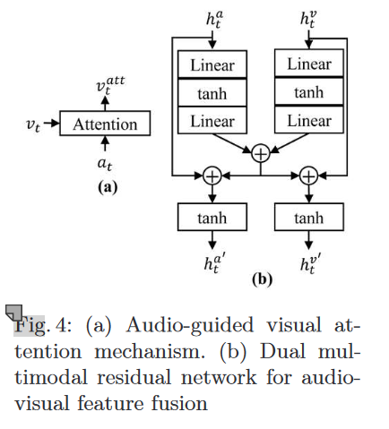
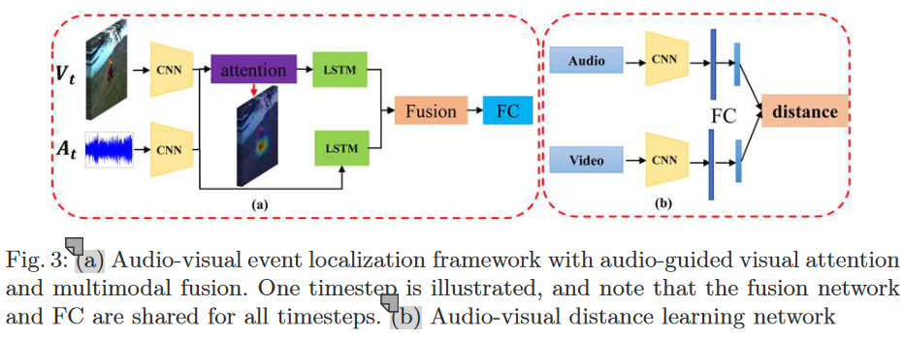
Related Work：AVEL
收集一个视听时间数据集(AVE)
开发了一种听觉引导的视觉注意机制
提出了一种双多模态残差网络(DMRN)来融合两种模态的信息
引入了一个视听远程学习网络来处理跨模态定位
Tian Y, Shi J, Li B, et al. Audio-visual event localization in unconstrained videos[C]//Proceedings of the European Conference on Computer Vision (ECCV). 2018: 247-263.
Notes:
无约束视频中的视听事件定位AVEL：
本文提出了一种新的无约束视频中视听事件定位问题。将视听事件定义为视频片段中既可见又可听的事件。
主要贡献在：……
然后看看这个方法的图三：（a）输入音频和视觉输入到CNN提取特征，音频支路把特征直接输入LSTM，视觉支路需要音频引导的视觉特征输入注意力网络生成vatt，然后输入到LSTM。（b）是音频视觉的距离学习网络
图4：（a）音频引导的视觉注意力机制；（b）DMRN的融合方法，可以堆叠多个残差块，以更新的ha ' t和hv ' t作为新残差块的输入来学习深度融合网络。

Slide 6
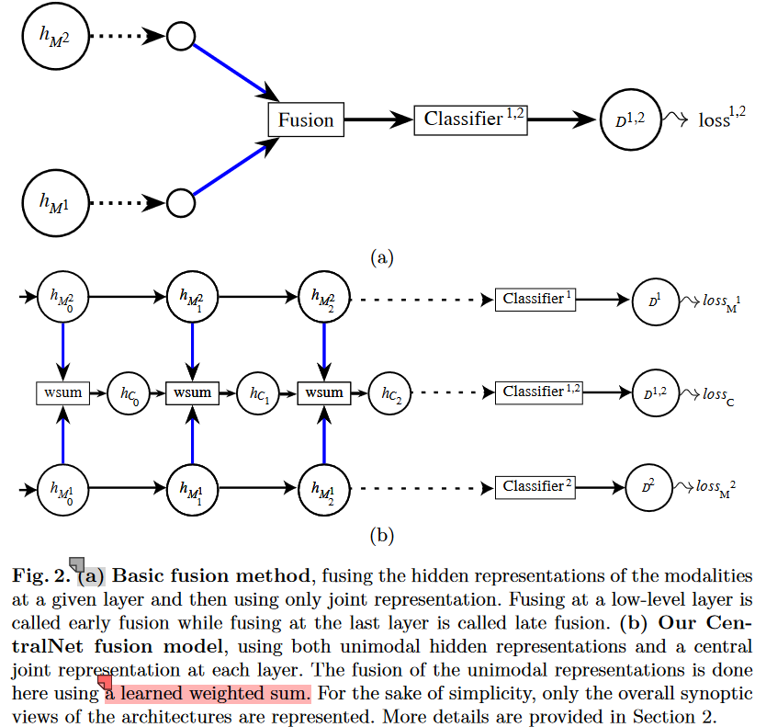


Related Work：CentralNet
Vielzeuf V, Lechervy A, Pateux S, et al. Centralnet: a multilayer approach for multimodal fusion[C]//Proceedings of the European Conference on Computer Vision (ECCV) Workshops. 2018: 0-0.
Notes:
（a）基本融合方法，在给定的层中融合模态的隐藏表示，然后只使用联合表示。
（b）CentralNet融合模型，在每一层使用单模态隐藏表示和中心联合表示。单模态表示的融合在这里使用可学习的加权和完成。
n为模态数，α为标量可训练权值，hMk i为每个模态在第i层的隐藏表示，hCi为中心隐藏表示。
αCi权值按均匀概率分布初始化。因此，在训练之前，加权和相当于一个简单的平均值。
lossC是从中心模型的输出计算的(分类)损失，lossMk是仅使用模态k时的(分类)损失。权重βk = 1。

Slide 7

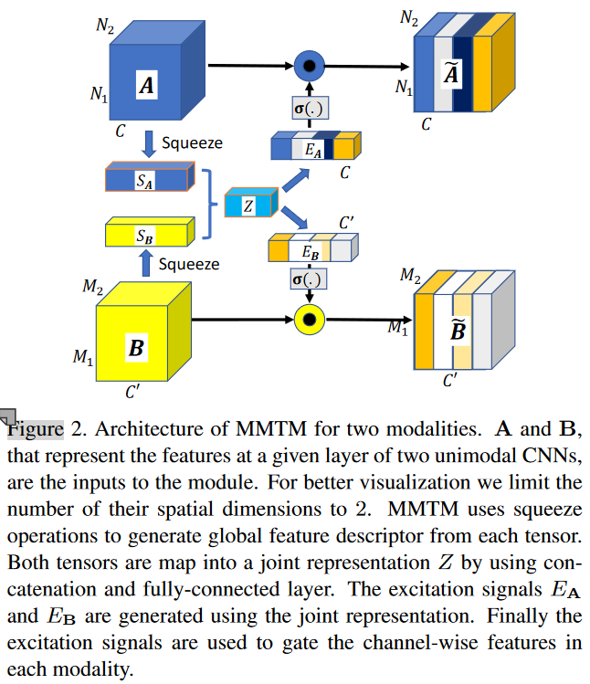
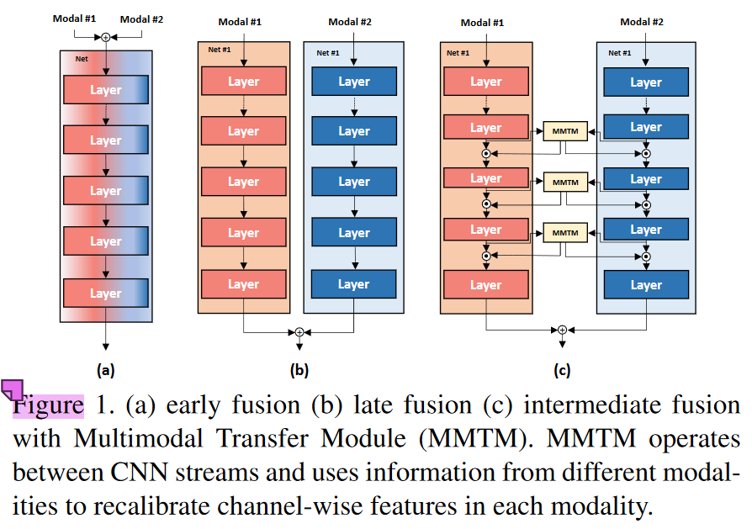

Related Work：MMTM
Joze H R V, Shaban A, Iuzzolino M L, et al. MMTM: Multimodal transfer module for CNN fusion[C]//Proceedings of the IEEE/CVF Conference on Computer Vision and Pattern Recognition. 2020: 13289-13299.
Notes:
MMTM: CNN融合的多模态传输模块
图1 (a)早期融合(b)晚期融合(c)使用(MMTM)进行中间融合。MMTM在CNN流之间运行，并使用来自不同模态的信息来重新校准每个模态的逐通道特征
图2 两种模态的MMTM体系结构。A和B表示两个单模态cnn的给定层的特征，是模块的输入。将其空间维度的数量限制为2。MMTM使用squeeze操作（全局平均池化）从每个张量生成全局特征描述符。两个张量通过concat和全连通层映射到一个联合表示Z。利用Z生成了激励信号EA和EB。最后，利用激励信号对每个模态的通道特征进行门控。
σ(。)是sigmoid函数，是逐通道乘积运算。
将MMTM添加到中级和高级特征中是有益的，而对低级特征则不是如此。这是因为低阶特征的模态间相关性低于中阶和高阶特征。

Slide 8
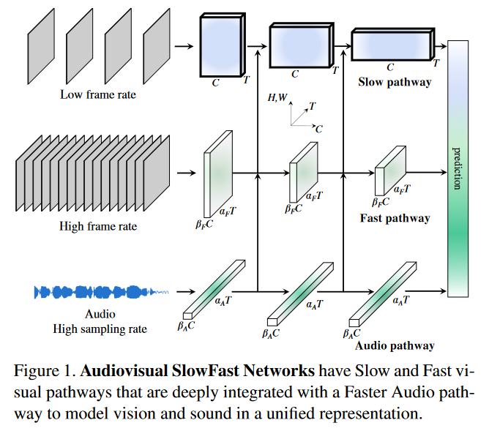
Related Work：AVSlowFast
一条(Slow)旨在捕获更多静态但语义丰富的信息，另一条(Fast)的任务是捕获运动
主要贡献：
音频和视觉信号在多个层次上融合
因为音频和视觉路径的不同训练速度而提出了两种联合训练策略：
正则化技术droppath
多层进行视听同步(AVS)
Xiao F, Lee Y J, Grauman K, et al. Audiovisual slowfast networks for video recognition[J]. arXiv preprint arXiv:2001.08740, 2020.
Notes:
Audiovisual SlowFast Networks具有慢速和快速视觉路径，这些路径与快速音频路径深度集成，以统一的表示对视觉和声音进行建模。
AVSlowFast分层地将更快的音频路径与慢速和快速路径交织在一起，因为音频具有更高的采样率，可以从视觉和声音中端到端学习。
（1）提出了AVSlowFast，它融合了网络层次中多个层次的音频和视觉信息(即层次融合)，使音频可以在不同的抽象层次上促进视觉概念的形成。与后期融合相反，这使得音频信号能够参与视觉特征的形成过程。
（2）为了克服视觉和音频路径之间学习动态的不兼容性，提出了一种简单有效的正则化技术droppath，该技术在训练过程中随机放弃音频路径，以调整学习过程的速度。
（3）在多层进行视听同步(AVS)，以学习跨模态的特征。使用视听同步来激励网络产生特征表征。具体来说，我们增加了一个辅助任务来分类一对音频和视觉帧是否同步，从简单的否定开始(音频和视觉帧来自不同的片段)，并在50%的训练周期后过渡到简单和困难的混合(音频和视觉帧来自同一片段，但有时间偏移)。

Slide 9
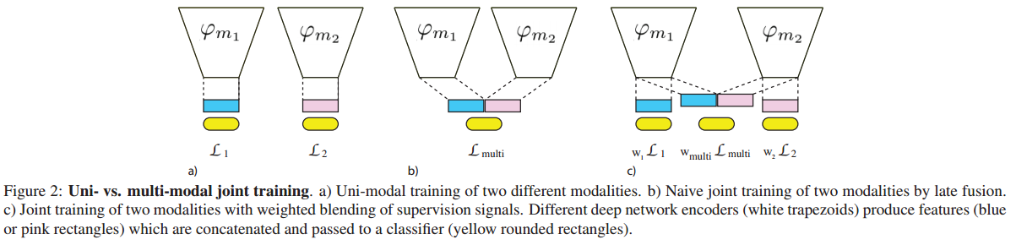



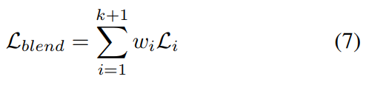
Related Work：Gradient-Blending
overfitting-to-generalization-ratio (OGR):
Wang W, Tran D, Feiszli M. What makes training multi-modal classification networks hard?[C]//Proceedings of the IEEE/CVF Conference on Computer Vision and Pattern Recognition. 2020: 12695-12705.
Notes:
单模式与多模式联合训练。
a)两种不同模态的单模态训练。对于单模态，先学习数据的特征，之后放入一个分类器中计算损失。
b)通过后期融合对两种模式进行初始联合训练。对于多模态，先学习各模态数据特征后拼接，之后放入一个分类器中计算损失。
c)监督信号权重调制的双模态联合训练。对于图c模型，也就是损失重新加权的模型。
不同的深度网络编码器(白色梯形)产生特征(蓝色或粉红色矩形)，这些特征被连接并传递给分类器(黄色圆角矩形)。
梯度融合以最小化OGR：然后展开一些列推到怎么算这个w
最后的loss计算就是这个7
a single vector gˆ
ΔO是过拟合程度（O是验证集损失减去训练集损失，可以理解为过拟合带来的损失减少），而Δ G 是泛化程度。
在训练第N轮，L N ∗是第N轮“真实”的损失，即验证集上的损失。O N则是第N轮训练集和验证集损失的差值。
不能直接在训练时最小化OGR，因为1.代价很大 2.对于欠拟合的模型，OGR会很小。因此，并不直接计算OGR，而是解决一个无穷小问题：给定梯度的多个估计值，将它们融合以最小化极小值OGR。

Slide 10
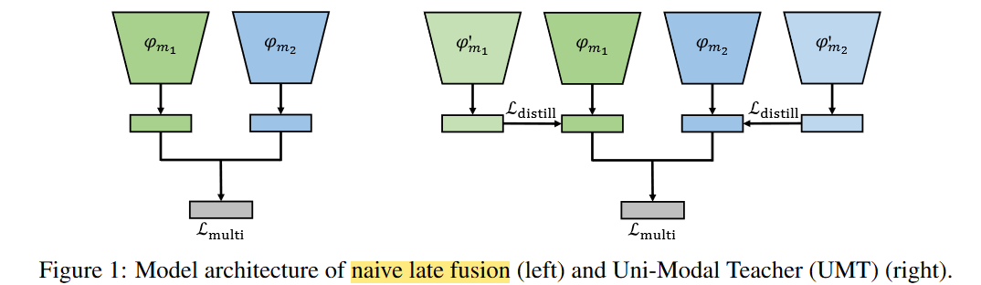


Related Work：Uni-Modal Teacher
发现了多模态学习的一种模态失效问题
引入了一种称为单模态教师(UMT)的蒸馏方法
Du C, Li T, Liu Y, et al. Improving multi-modal learning with uni-modal teachers[J]. arXiv preprint arXiv:2106.11059, 2021.
Notes:
文章观察到，现有的模型，其目标主要是基于联合训练，经常需要经历学习每个模态的劣表示过程，将这一问题命名为模态失效。
然后本文提出了一种新的多模态学习方法——Uni-Modal Teacher，它结合了融合目标和单模态蒸馏来解决模态失效问题。这是一种蒸馏方法，其目的是将预训练的单模态特征提取到多模态网络中。
（a）原始融合方法：φ是神经网络编码器，W是编码器的权重，θ为最终的线性分类器，F是方程
（b）UMT：基本思想是从训练良好的单模态编码器提取特征到训练不足的多模态编码器。UMT包括单模态预训练的初始阶段，随后是蒸馏和多模态融合阶段。l2-objective Ldistill是计算融合编码器（分别计算）和预训练编码器的特征之间的差异。

Slide 11
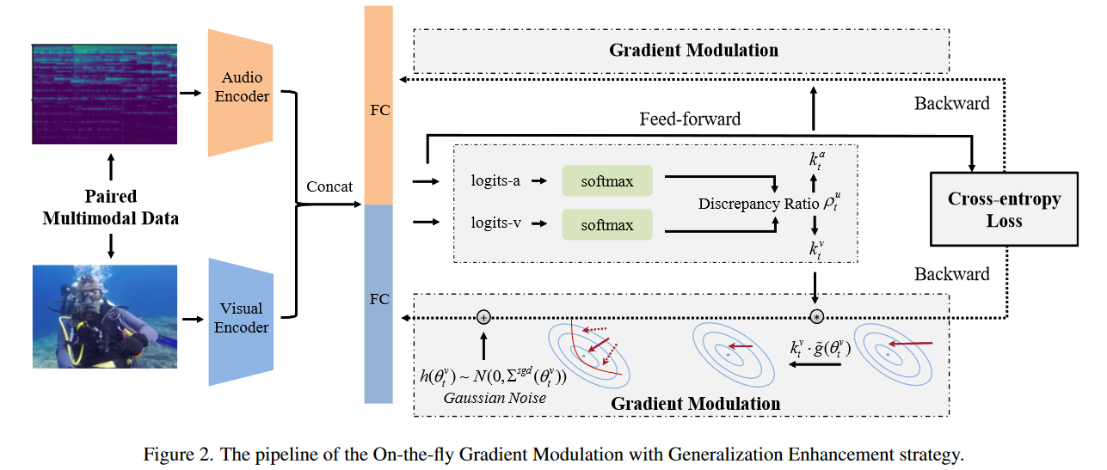
Related Work：OGM-GE
Peng X, Wei Y, Deng A, et al. Balanced multimodal learning via on-the-fly gradient modulation[C]//Proceedings of the IEEE/CVF Conference on Computer Vision and Pattern Recognition. 2022: 8238-8247.
Notes:
为了缓解优化不平衡问题，提出了动态梯度调制，通过监控它们对学习目标的贡献的差异来自适应地控制每种模态的优化。 此外，引入了动态变化的额外高斯噪声，以避免梯度调制引起的泛化下降。
方法：单模态模型的logits输出 经过softmax计算差异比ρ，然后通过差异比计算调制比k。将差异比大于1的（主导模态）设置衰减系数k(0~1)，辅助模态为1（不变）。g是梯度，乘上调制比k，使用SGD更新参数θ=θ-ηkg，相当于减小学习率。
反推SGD，学习率越大=>高斯噪声协方差越大=>泛化能力越强。这里减小学习率相当于削弱了主导模态的泛化能力。加了衰减系数后的梯度，方差缩小为原来的k^2倍：
为了增强SGD噪声，引入了一种简单而有效的泛化增强(GE)方法，即加入随机采样的高斯噪声h。
对于本文，为了减速主导模态训练，因此在求梯度时加个衰减系数，减少主导模态反传的梯度，相当于单独减小主导模态的学习率，

Slide 12
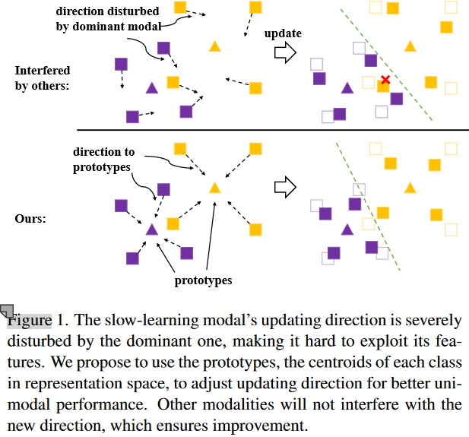
Method：Modality Imbalance Analysis
Notes:
模态失衡分析
图1：慢学习模态的更新方向受到主导模态的严重干扰，使得慢学习模态的特征难以被挖掘。下面是本文使用原型，原型表示表示空间中每个类的质心，通过引入原型来调整更新方向以获得更好的单模态性能。其他方式不会干扰新的方向，这确保了改进。

Slide 13
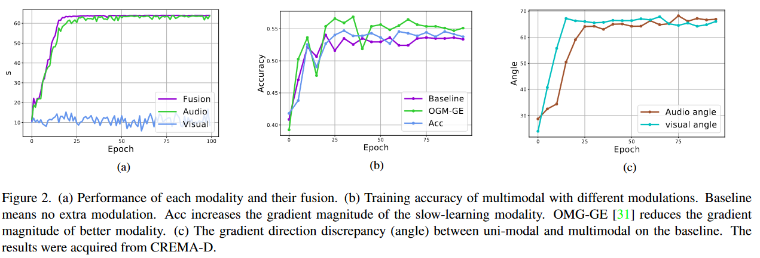
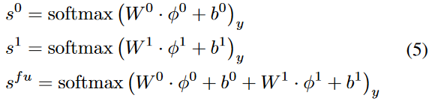
Method：Modality Imbalance Analysis
use the logits output of the ground truth as the performance for each modality and their summation fusion:
Notes:
实验数据发现：
(a) 每种模态及其融合的梯度表现。音频模态与多模态在训练过程中的表现非常相似，而视觉模态则差得多，受抑制。这意味着更好的模态对梯度的贡献更大，因为它们融合的性能相似度更高。
(b) 不同调制方法的多模态训练精度。基线意味着没有额外的调制。Acc增加了慢速学习模态的梯度幅度。OMG-GE降低了较优模态的梯度幅度。增加慢速学习模态(视觉)的梯度大小可以略微提高验证精度，但不如OGM-GE 的方法。
为了找出造成这种现象的原因，作者使用单模态输出s0和s1计算每个模态分支的梯度，并加上CE损失，并说明每个单模态和多模态之间梯度的方向差异
(c)基线上单模态和多模态之间的梯度方向差异(角度)。实际梯度更新方向(来自多模态输出)与每个模态制导方向(来自单模态输出)之间的夹角在训练过程中急剧增加，同时保持锐角。这意味着慢学习模态在其他模态的干扰下不能充分发挥其特性，最终使得调制梯度幅度的方法受到限制。结果由CREMA-D获得。
将gt的logits输出作为各模态及其求和融合的性能:
φ：每个分支的encoder W和b是线性分类器的参数 f（x）是线性分类器产生的logits输出

Slide 14
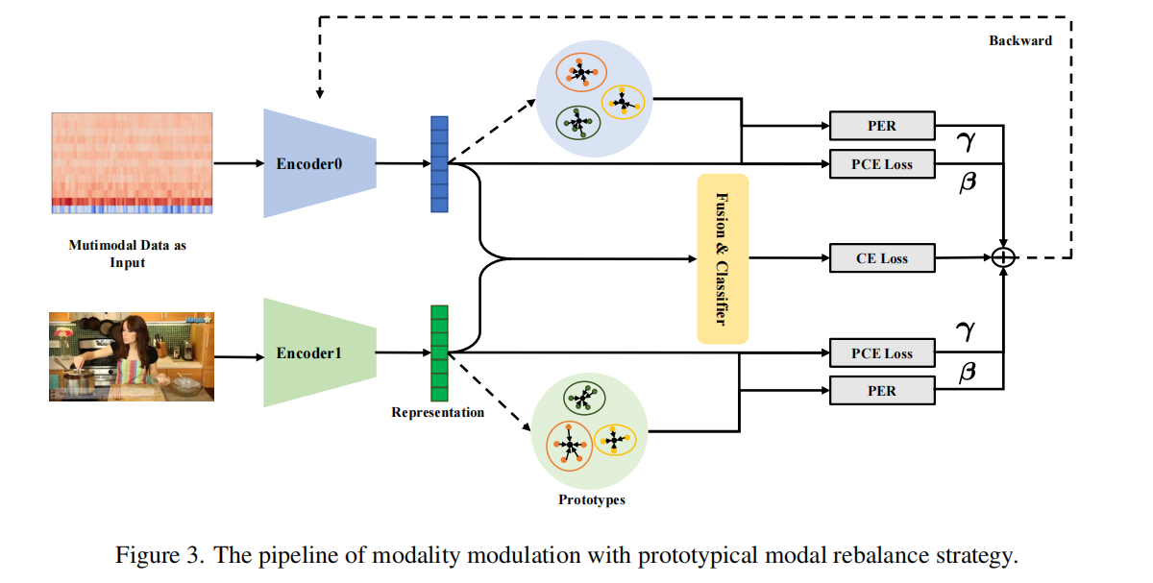
Method：Overview
Notes:
引入了代表每个类的一般特征的原型，以构建用于单模态性能评估的非参数分类器（prototyes）。然后，通过增强其向原型的聚类来加速慢学习模式。（PCE loss）此外，为了减轻主导模态的抑制，在早期训练阶段引入了基于原型的熵正则化项（PER，弱学习模态不加入正则化项），以防止过早收敛。此外，本文的方法只依赖于每种模态的表征，不受模型结构和融合方法的限制，在各种场景下具有很大的应用潜力。

Slide 15
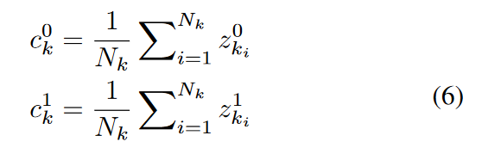
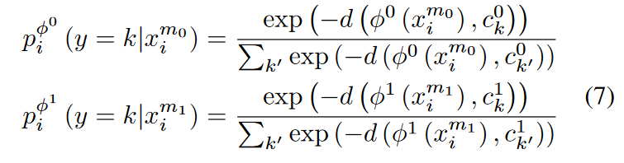
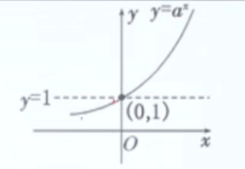
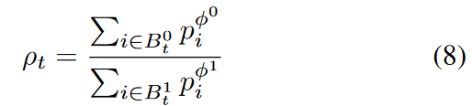

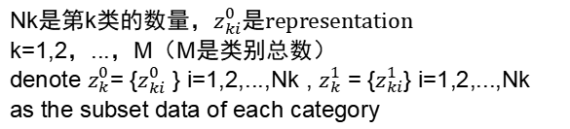
Method： 计算质心和不平衡比
原型是每个类别数据的质心，可以通过公式（6）计算:
Nk是第k类的数量，$z_{ki}^{0}$是representation
k=1,2，...，M（M是类别总数）
denote $z_{k}^{0}$= {$z_{ki}^{0}$ } i=1,2,...,Nk , $z_{k}^{1}$ = {$z_{ki}^{1}$} i=1,2,...,Nk as the subset data of each category
使用原型为输入数据x生成一个类的分布，该分布通过每个模态embedding空间中到原型距离的softmax计算：
d (·, ·)是欧氏距离方程
ρ：不平衡比
$B_{t}^{0}$and $B_{t}^{1}$are the batch data at training step time t
Notes:
可以理解zki为representations，每个类别会有很多的representations，这些representations作为数据自己
欧氏距离，也就是坐标相减的平方然后开方。公式7求-欧几里得距离（取负），那求值就会在0和1之间。距离越近值越大（小于等于1），越远越趋向0

Slide 16
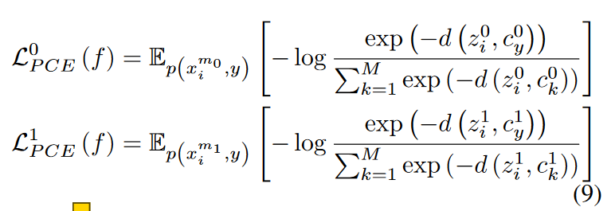


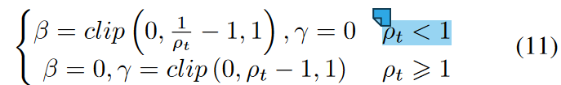
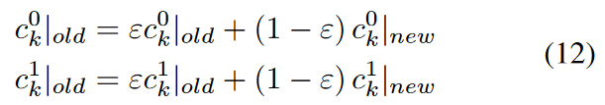
Method： Prototypical CE loss for modal acceleration
利用原型引入独立于另一模态的PCE损失来促进慢学习模态的性能:
CrossEntropyLoss
acceleration loss is the weighted combination of CE loss and PCE loss:
α是控制调制程度的超参数。
用ρt来动态评估不平衡程度，可以通过调整系数β和γ来简单地调节各模态的学习速度:
clip (a, b, c)是截断函数，它约束b在a和c之间
compute the prototypes based on a subset of training data in a momentum fashion between each training epoch:
Notes:
1模态的空间相似度较近，0模态较远。那么模态1是优势模态，不参与lacc计算。较慢的学习模态可以利用其特征，而较好的学习模态保持了原有的学习策略（不计算loss），从而减轻了模态失衡现象。
为了稳定学习过程并降低计算成本，我们在每个训练epochs之间以动量方式基于训练数据子集计算原型:Ck |old为上一个epoch的原型，Ck |new为当前epoch计算的原型。
ifρ=1，thenβ=0，γ=0
PCE loss是负欧氏距离与label算ce loss
Lce 是融合之后的输出与label算ce loss

Slide 17
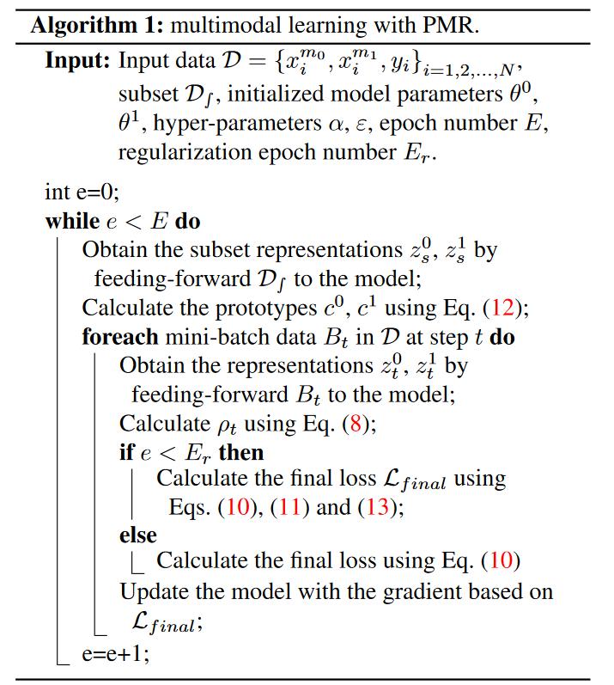
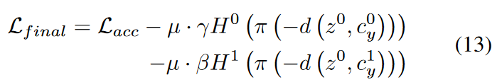
Method： Prototypical entropy regularization for inhibition reduction
当模式之间的表现差距非常明显时，来自其他模式的干扰会急剧增加。为了减少抑制，本文提出了原型熵正则化(PER)项来减缓优势模态的收敛速度:
π是产生概率的softmax函数
H是熵
μ是一个超参数。
只在前几个训练epochs中加入正则化项，以减少早期训练阶段的抑制作用，避免对该模态的性能造成损害。
Notes:
抑制减少的原型熵正则化
在PCE损失的帮助下，我们可以加速慢速学习模式。然而，融合的输出仍然是阻碍慢速学习模态进步的障碍。
（13）：与Eq.(10)相比，系数β和γ在相反的模态上相乘，这意味着加速慢学习模态和防止模态过早收敛同时发生。
subset：val/train dataloader
正则化项没有看见有代码？

Slide 18
Experiments
Datasets
CREMA-D ：一个研究情绪识别的视听数据集，由面部和声音的情绪表达组成。情绪状态可以分为6类:快乐、悲伤、愤怒、恐惧、厌恶和中性。数据集中共有7442个片段，随机分为6698个样本作为训练集，744个样本作为测试集。
AVE：一个用于视听事件定位的视听视频数据集，其中有28个事件类和4,143个10秒视频，既有听觉和视觉轨迹，也有二级注释。所有的视频都是从YouTube上收集的。在实验中，从事件本地化的视频片段中提取帧，并捕获相同片段中的音频片段，构建一个标记的多模态分类数据集。AVE数据集中的视频被分为训练集(3339)、验证集(402)和测试集(402)。
Colored-and-gray MNIST：一个基于MNIST的合成数据集，记为CG-MNIST。每个实例包含两种图像，一种是灰度图像，一种是单色图像。在训练集中，总共有60000个实例，单色图像与其数字标签具有强颜色相关性。在验证集中，实例总数为10,000，而单色图像与其标签的颜色相关性较弱。本文将单色图像作为第一模态，灰度图像作为第二模态。使用该数据集证明了该方法在视听数据集之外的有效性。10类：0-9

Slide 19
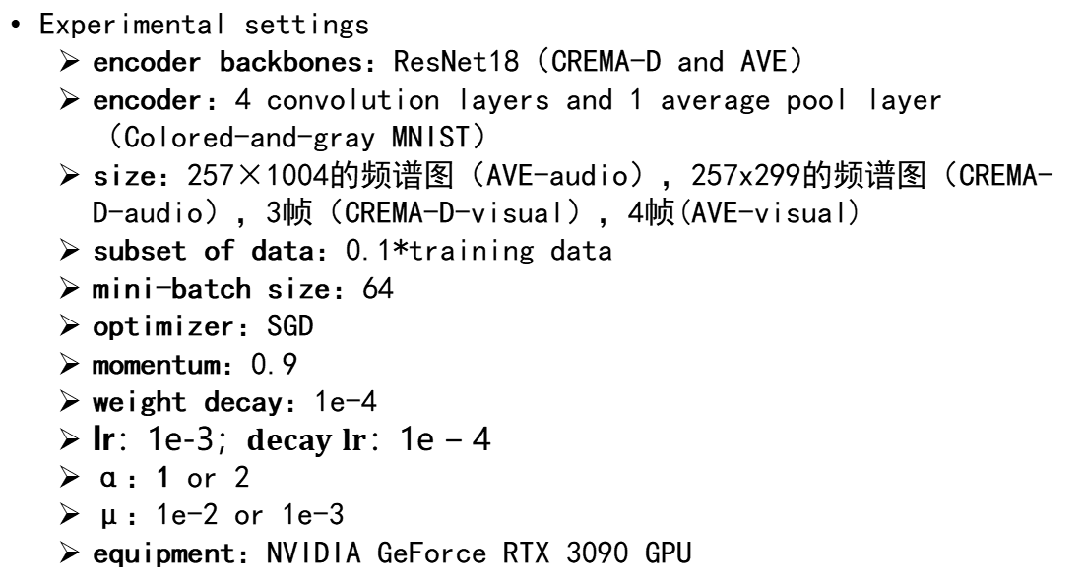
Experiments
Experimental settings
encoder backbones：ResNet18（CREMA-D and AVE）
encoder：4 convolution layers and 1 average pool layer （Colored-and-gray MNIST）
size：257×1004的频谱图（AVE-audio），257x299的频谱图（CREMA-D-audio），3帧（CREMA-D-visual），4帧(AVE-visual)
subset of data：0.1*training data
mini-batch size：64
optimizer：SGD
momentum：0.9
weight decay：1e-4
lr：1e-3；$decay lr：1e−4$
α：1 or 2
μ：1e-2 or 1e-3
equipment：NVIDIA GeForce RTX 3090 GPU
Notes:
实验设置：
- CREMA-D 和AVE的编码器骨干网络是ResNet18
- Colored-and-gray MNIST构建一个具有4个卷积层和1个平均池层的神经网络作为编码器
- 对于音频模态，AVE将数据转换为尺寸为257×1,004的频谱图，CREMA-D将数据转换为尺寸为257x299的频谱图。对于视觉模态，从视频剪辑中提取10帧，随机选择3帧用于CREMA-D (AVE为4帧)构建训练数据集。
- 数据子集的设置是训练数据集的十分之一
- ……
- ……
- 优化器SGD 动量0.9
- 权重衰减1e-4
- 学习率初始设置1e-3，然后逐渐衰减到1e-4

Slide 20
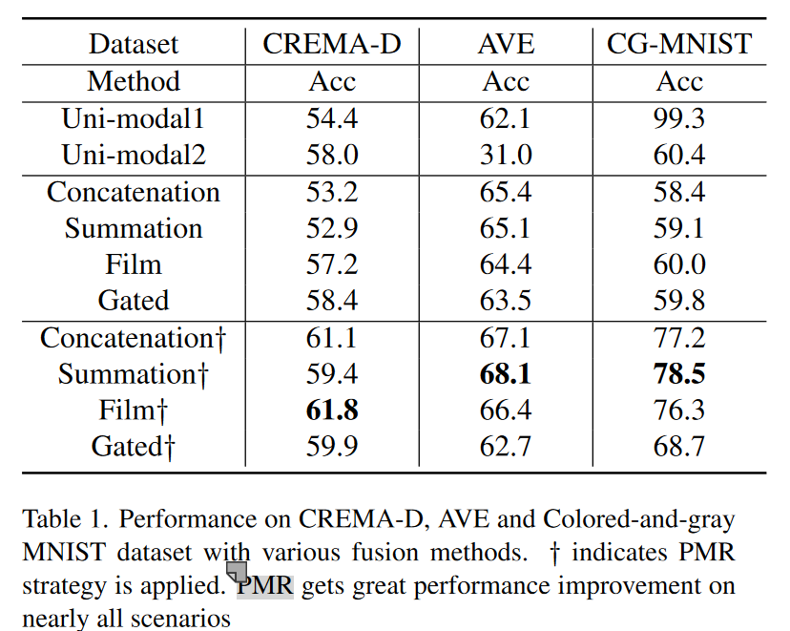

Experiments：Effectiveness on the multimodal task
Comparison on conventional fusion methods
basic fusion methods: Concatenation, Summation, FiLM and Gated
summation：将两个或多个特征/层的值相加，获得他们的和
concatenation：将两个或多个特征/层按照某个维度连接在一起，形成一个更大的特征向量/层
FiLM：一种特征层面的线性调节方式，将其中一个特征通过特征的重组映射到与另一个特征相同的空间，在这个空间中二者可以相加。
Gated：用一种模态通过sigmoid非激活函数去激活另一种模态。
Notes:
多模式任务的有效性
1、传统融合方法的比较。
不同融合方法在CREMA-D、AVE和彩灰MNIST数据集上的性能。
CREMA-D和AVE的Modal1为音频模式，modal2为视觉模式，CG-MNIST的Modal1为灰色模式，modal2为彩色模式。根据结果，我们可以发现每个数据集中每个单模态的性能不一致，在CREMA-D中音频性能比视觉性能差，而在AVE中音频性能比视觉性能好。
此外，单模态性能可能优于传统的融合方法。例如，CREMA-D的单视觉表现明显优于串联和求和，CG-MNIST的单灰度表现也明显优于串联和求和，说明模态之间存在抑制关系。
当应用PMR策略时，我们在三个数据集上与每种初始融合方法相比得到了显着的改进，除了AVE数据集上的gated略有下降。
3.Z为条件信息，X为条件层的输入
4.W和V 是权重矩阵，x t 是文本特征的规范表示，x v是ResNet特征的组成部分，o是网络的输出

Slide 21
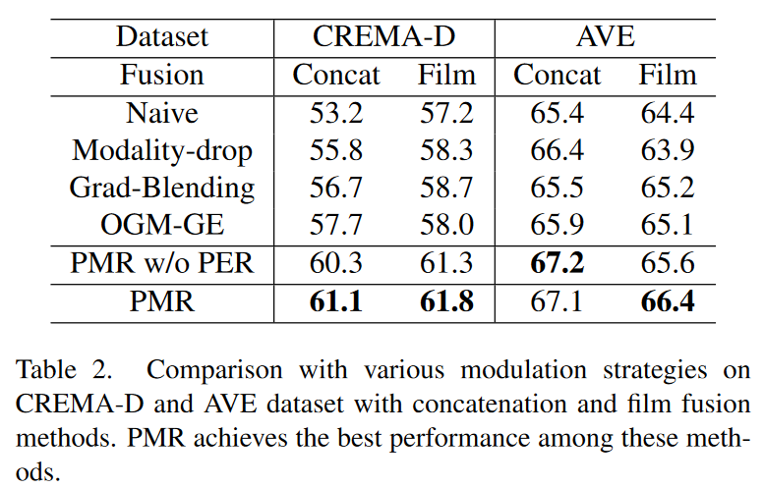
Experiments：Effectiveness on the multimodal task
Improved performance compared with State-of-the-Art
compare PMR strategy with other three modulation strategies for modality imbalance: Modality-Drop, Gradient-Blending and OGM-GE
Notes:
2、与最先进的性能相比，性能有所提高
REMA-D和AVE数据集不同调制策略的concat和film合比较。在这些方法中，PMR的性能最好。
比较PMR策略与其他三种调制策略:模态下降、梯度混合和OGM-GE
文中指出：Gradient-Blending必须训练额外的单模态分类器，并且需要额外的计算来验证结果，而OGM-GE只能直接用于concatenation而不能用于film，因此，我们像OGM-GE中所做的那样每隔几个epoch调整训练过程。相比之下，我们的方法不需要额外的模块，并且不依赖于融合方法和分类器结构，这使得它适用于更多的场景。
总结：主要的改进贡献来自于PCE的损失，以加速慢速学习模式，而与PER结合仍将获得近1%的增长，或者至少保持不变。

Slide 22
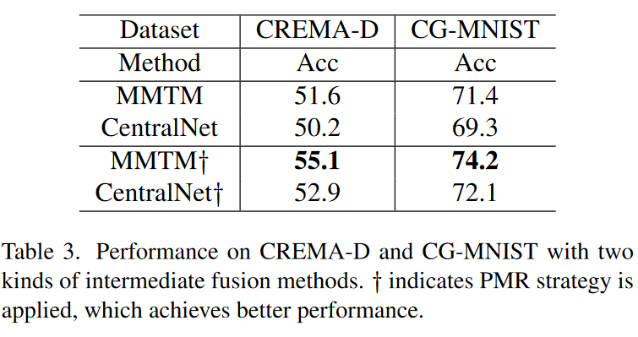
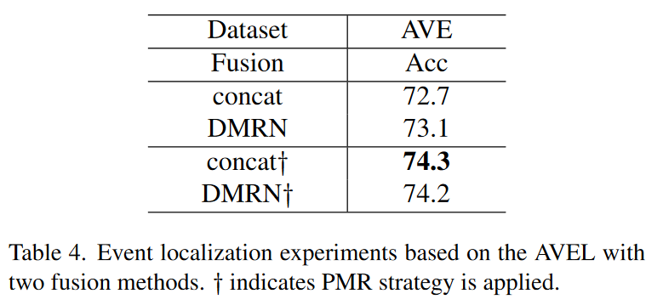
Experiments：Effectiveness on the multimodal task
Performance on different architectures（table 3）
two intermediate fusion methods MMTM and CentralNet
Application on another task（table 4）
apply PMR on the AVEL with concatenation and DMRN fusion methods
Notes:
3、不同架构上的性能。
两种中间融合方法在CREMA-D和CG-MNIST上的性能。
上述四种融合方法的融合阶段均在编码器或分类器之后。为了验证PMR在更多场景中的适用性，我们将其与两种中间融合方法MMTM和CentralNet相结合，在CREMA-D和CG-MNIST上分别使用和不使用PMR。MMTM可以通过squeeze和多模态激励步骤重新校准不同CNN流的channel-wise特征。
4、应用于其他任务
基于AVEL的两种融合方法的事件定位实验。
将AVE数据集作为分类数据集进行处理。我们将PMA与concat和DMRN融合方法应用于AVEL，这两种方法分别利用LSTM对两种模式的时间依赖性进行建模。评估了监督事件定位在后期融合中的性能。在实验中，只对真实视频片段进行PMR处理，对与标签无关的视频片段不进行额外处理。使用Adam优化器。结果如表4所示。将PMR应用于事件定位任务中，仍能在一定程度上提高准确率。两种融合方法在该任务中的应用表明，我们的方法在各种任务场景和各种融合方法中具有很大的应用潜力。

Slide 23
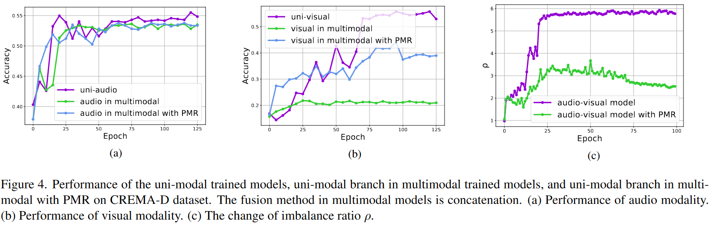
Experiments：Ablation study
Uni-modal performance comparison.
Notes:
消融实验
1、单模态性能比较
因为本文发现的主要问题就是在多模态学习中存在模态不平衡。模态之间的相互作用最终导致每个模态都无法有效地利用自己的特点。因此，本文首先在CREMA-D数据集上比较了单模态训练模型和单模态分支在有和没有PMR策略的多模态模型中的单模态性能。在原始多模态学习中，单音频模型略优于音频分支，而视觉分支的有效学习较少，与单视觉模态有明显差距。在应用本文提出的PMR策略后，音频分支没有表现出明显的变化，因为本文的策略主要是为了促进慢速学习模态，而视觉分支则有很大的改善，这表明我们的PMR策略确实促进了慢速学习模态的特征利用。图4c显示了香草多模态和有PMR的多模态的不平衡比ρ的变化曲线。可以看出，我们的PMR有助于缓解多模态学习中的模态失衡现象。与没有PMR的基线相比，即使主导模式已经收敛，PMR的不平衡比率(绿线)也逐渐降低，表明PCE的内在激励受到其他模式的影响较小。

Slide 24
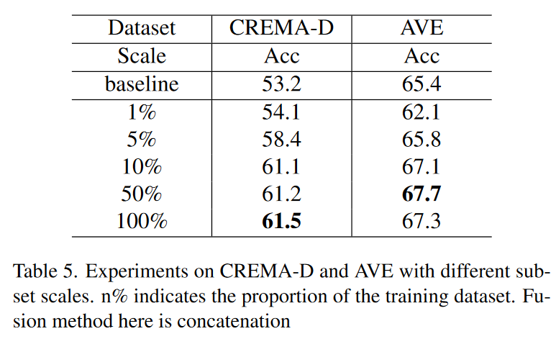
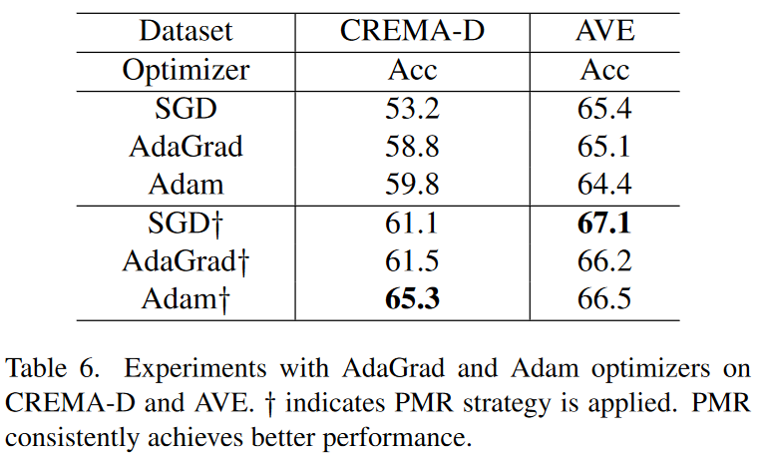
Experiments：Ablation study
Analysis of subset data scales for prototype calculation
Adaptive optimizers
Notes:
消融实验
2、原型计算的子集数据尺度分析
当子集数据的规模大于10%时，PMR的精度趋于稳定，这意味着该规模的数据可以代表CREMA-D和AVE上整体数据的近似分布。如果数据规模过小，模型的性能会略有下降，甚至比AVE上子集数据规模仅为1%时的vanilla基线更差。原因可能是由于数据量有限，计算出的原型存在偏差，进一步阻碍了模型的训练。此处引入小的额外计算量
3、自适应优化器
为了验证我们的方法在更多自适应方法上的有效性，我们将PMA应用于优化器AdaGrad[6]和Adam[17]上，动态调整每个参数的学习率。通过实验证明PMA适用于不同的优化器。不同的优化器在不同的数据集上的表现不一致，例如Adam在CREMA-D上的表现更好，而SGD在AVE上的表现更好。

Slide 25
Thank you

